Slide 1
Пабло Пікассо: живопис, що шокував світ. Шлях до кубізму
Підготували презентацію
Полюс Валерія

Slide 2
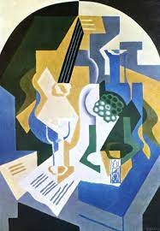
Що таке кубізм?
Кубізм - це авангардний європейський художній рух, який виник у Франції на початку ХХ століття і характеризується використанням геометричних фігур для зображення природи. Взагалі кубізм характеризується репрезентацією фігур природи з використанням геометричних форм, сприяє фрагментації та декомпозиції планів і перспектив. Художник-кубіст більше не прагне використовувати реальний вигляд речей, як це було в епоху Відродження. Кубістське мистецтво вважається «ментальним мистецтвом», де кожен аспект роботи повинен аналізуватися і вивчатися окремо. Кубики, циліндри і сфери є одними з звичайних форм кубізму, які відрізняються від абстрактного мистецтва конкретним використанням всіх форм.

Slide 3
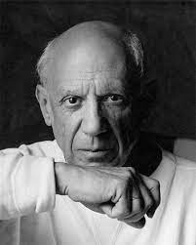
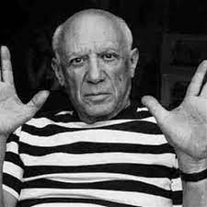
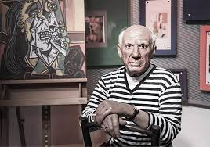
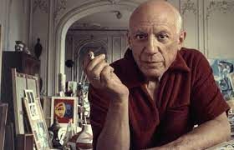
Пaблo Пікассо
Про Пaблo Пікассо чули всі. Він не тільки відомий іспанський xyдожник, але і скульптоp, графік, кераміст, театральний художник, поет і драматург, один з основоположників кубізму, найвідоміший митець 20 століття. За оцінкою мистецтвознавців, його роботи є найдорожчими у світі. Пабло Пікассо з’явився на світ в Іспанії 25 жовтня 1881 року. Сім’я Пікассо була простою, дарма що мати належала до багатого роду власників виноградних плантацій. Займатися малюванням хлопчик почав з раннього віку. Перші уроки надав батько, який був учителем живопису. Юний художник робив великі успіхи і вже в 9 років написав свою першу картину. У 1895 році Пікассо став вчитися в школі витончених мистецтв Ла-Лонха. Для навчання в цій школі він був ще малий, але батько наполіг на тому, щоб син спробував вступити на конкурсній основі. Юнак чудово склав всі іспити та почав своє навчання.

Slide 4
Цікаві факти про пабло пікассо
ЯК ПІКАССО ПРИДУМАВ КУБІЗМ
Картини, написані Пікассо, відносяться до стилю «кубізм», який, до речі, придумав сам художник разом зі своїм другом. Насправді, термін «кубізм» був винайдений французьким критиком Воселем, який зауважив, що практично всі зображення на полотнах художника складаються з невеликих кубів. Однак без Пікассо не було б ніякого кубізму в живописі.
«ПІКАДОР» – ПЕРШИЙ ШЕДЕВР ХУДОЖНИКА
Свою першу картину Пабло Пікассо написав у віці 9 років. Це було полотно, що зафіксувало вершника, верхи на коні. Першим «справжнім» або академічним полотном художника стало «Перше причастя», картина, настільки не схожа на всім відомий «кубічний» стиль, вона зображувала його рідних під час церковної церемонії.
ІМ’Я З 23 СЛІВ
Його ім’я, дане при хрещенні, складається з 23 слів – Пабло Дієго Хосе Франсіско де Паула Хуан Непомусено Марія де лос Ремедіос Сіпріано де ла Сантісіма Тринідад Мартир Патрісіо Руїс Кліто Пікассо. (ісп. Pablo Diego José Francisco de Paula Juan Nepomuceno María de los Remedios Cipriano de la Santísima Trinidad Clito Ruiz y Picasso.)

Slide 5
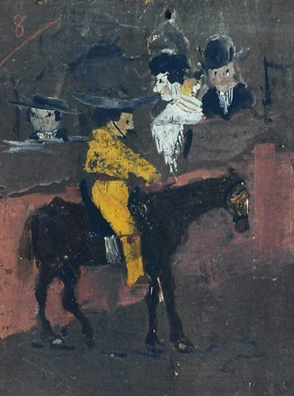
«ПІКАДОР»

Slide 6
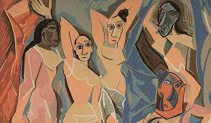
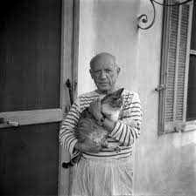
КУБІЗМ У ПІКАССО
Проблема унікальності і точності зображення залишалася на першому місці в європейському образотворчому мистецтві аж до того моменту, коли в нього увірвався кубізм. Стимулом до його розвитку багато хто вважає питання, що виникло серед художників: "Навіщо малювати?" У 1906 році роботи Пабло Пікассо були під сильним впливом грецької, піренейського і африканського мистецтва, почався його Період Кубізму. Це видно в його полотні “Les Demoiselles dAvignon”, який зараз експонується в Музеї Сучасного Мистецтва в Нью-Йорку.

Slide 7
КУБІЗМ У ПІКАССО
Картина містить перекручені фігури тіл, які ніби складаються з частин, відмінні від природної форми тіла, що типово для Кубізму. Пікассо намалював безліч картин, включаючи “Портрет Даніела-Генрі Кавейлера”, який зараз на виставці в Інституті мистецтв у Чикаго. Кубізм Пікассо прийняв інший образ, коли він почав працювати з колажами з папером і одягом. Його перший колаж “Still Life with Chair Caning” перебуває в Музеї Пікассо, в Парижі. Так само він справив ряд малюнків олівцем, включаючи “Портрет Амбруаза Воллара”, який зараз знаходитися в музеї Метрополітен в Нью-Йорку.

Slide 8
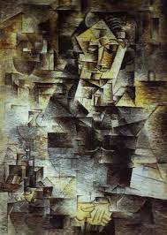
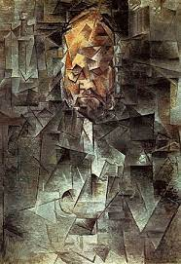
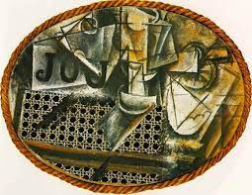
Портрет Даніела-Генрі Кавейлера
Портрет Амбруаза Воллара
Still Life with Chair Caning

